Slide 1
LOGICANDO: UMA PLATAFORMA ONLINE DE JOGOS INTERATIVOS E ATIVIDADES PARA O ENSINO DE LÓGICA A JOVENS DO ENSINO BÁSICO

Slide 2

Orientador: Alisson Rodrigo dos Santos
Alunos: Bruno Victor, Lucas Duarte, Vítor Luís

Slide 3
Motivo
A falta de um material simples com foco no ensino de lógica e programação para o ensino básico;
Dificuldade dos alunos do CEFET/MG no entendimento do que de fato é a programação.

Slide 4
Objetivos
Produzir uma plataforma online para o ensino de lógica de programação a crianças e adolescentes ainda no ensino básico;
Elaborar jogos, atividades e textos para facilitar e estimular o aprendizado de lógica de programação.

Slide 5
Aspectos
técnicos
Plataforma WEB:
HTML, CSS, PHP e Javascript; Modelagem MVC.
Armazenamento de dados na nuvem:
PHP e Sql.
Quatro jogos integrando as atividades:
linguagem Java, biblioteca de jogos libGDX;

Slide 6

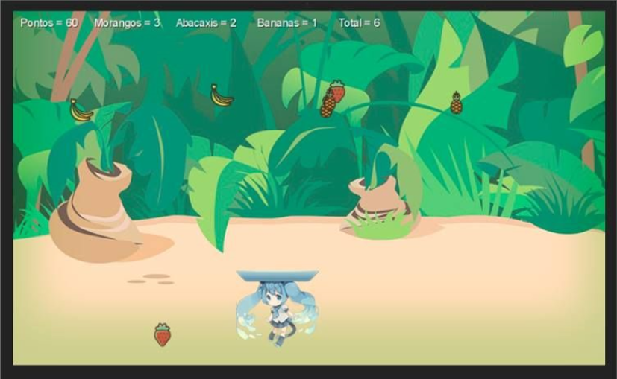
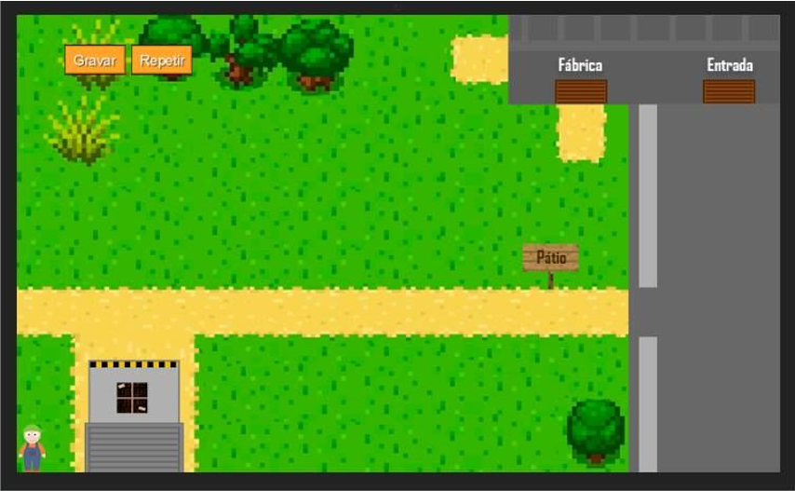
Aspectos gráficos

Slide 7
Atividades do Logicando
Módulo Iniciante
Brincando com variáveis:
Variáveis em programação.
Brincando com estruturas de condição:
Condicionais aplicadas a programação.
Brincando com Loops:
Estruturas de repetição.
Brincando com Loops:
Estruturas de repetição.
A Pizzaria de Luigi:
Trabalha os aspectos do algoritmo como um todo.

Slide 8
Place your screenshot here
Brincando com variáveis
Jogo voltado para ensinar os conceitos de variáveis em programação.

Slide 9
Place your screenshot here
Brincando com estruturas de condição
Jogo voltado para ensinar os conceitos de tomada de decisão.

Slide 10
Place your screenshot here
Brincando com estruturas de repetição
Jogo voltado para ensinar os conceitos de laços.

Slide 11
Place your screenshot here
Pizzaria do Luigi
Jogo voltado para revisar os conceitos abordados nas atividades anteriores.

Slide 12
Atividades do Logicando
Módulo Avançado
Aprendendo Portugol:
Tutoriais
Textos
Material prático
Testes online.
Questões da Olimpíada Brasileira de Informática

Slide 13
Tarefas cumpridas
Plataforma desenvolvida com sistema de login e senha;
Jogos implementados com a linguagem Java;
Textos teóricos elaborados para fixar o aprendizado;
Material para incentivo à programação em pseudolinguagens desenvolvido;
Atividades da Olimpíada Brasileira de Informática integradas à plataforma.

Slide 14
Conclusões
Experiência positiva com o público alvo:
Curso de extensão de “Princípios Básicos a Lógica de Programação
Preenchimento da lacuna entre o ensino de lógica matemática e o ensino de programação;
Primeiro contato com o mundo da programação em informática para um possível aprofundamento em cursos técnicos e superiores.

Slide 15

Obrigado!
Perguntas?

Slide 16
Referências
1. DALE, Oscar. State of online gaming report. Hilversum, 2013. 17 p.
2. LUCCHESE, Fabiano; RIBEIRO, Bruno. Conceituação de Jogos Digitais. Campinas, 2009. 16 p.
3. OEHLKE, Andreas; Nair, SURYAKUMAR. Learning LibGDX Game Development. 2. ed. Birmingham, Packt Publishing, 2010.
4. GRESSE VON WANGENHEIM, C.; NUNES, V. R.; DOS SANTOS, G. D. Ensino de Computação com SCRATCH no Ensino Fundamental – Um Estudo de Caso. Revista Brasileira de Informática na Educação, 22(03), 2014.
5. GOULART, Flávia. Como a inovação pode ajudar a melhorar a educação no Brasil. Social Good Brasil, Florianópolis, 2014. Disponível em: <http://pt.slideshare.net/SocialGoodBrasil/inovao-em-educao-na-fundao-lemann-por-flvia-goulart>. Acesso em: 11 nov, 2016.
6. PRADO, Maria Elisabette B. B. Logo – Linguagem de programação e as implicações pedagógicas. Disponível em: <www.nied.unicamp.br/.../LOGO_IMPLICACOES_bette_nied.pdf>. Acesso em: 04 out. 2016.
Presentation template by SlidesCarnival
Photographs by Unsplash

Slide 17
Referências
7. (?). Summary of source data for Code.org infographics and stats. Disponível em: <https://docs.google.com/document/d/1gySkItxiJn_vwb8HIIKNXqen184mRtzDX12cux0ZgZk/pub>. Acesso em: 04 out. 2016.
8. BAVARESCO, Maria; SILVA, Ottilia A linguagem Logo: Uma ferramente na relação ensino e aprendizagem. Disponível em: <www.pucpr.br/eventos/educere/educere2008/anais/pdf/810_551.pdf>. Acesso em: 11 nov. 2016
9. SANTOS, Alisson. O Uso Educacional de Jogos Digitais: Um levantamento bibliográfico a partir de periódicos e seminários. Dissertação (Bacharelado em Sistemas de Informação) — Instituto de Ciências Exatas, Departamento de Ciências da Computação, Universidade Federal de Minas Gerais, Belo Horizonte/MG, 2012.

Slide 18
Referências
10. GRUPO DE ESTUDO E DESENVOLVIMENTO DA INDÚSTRIA DE GAMES. RELATÓRIO FINAL — Mapeamento da Indústria Brasileira e Global de Jogos Digitais. Núcleo de Política e Gestão Tecnológica PGT, USP. São Paulo, 2014
11. BRUNO, Marco. 10 Heurísticas de Nielsen — Uma fórmula pra evitar erros básicos de usabilidade. Disponível em: <http://blog.caelum.com.br/10-heuristicas-de-nielsen-uma-formula-pra-evitar-erros-basicos-de-usabilidade/>. Acesso em: 11 nov. 2016.
12. (?), Manual das Referências Bibliográficas. Disponível em: <http://www.mundodamonografia.com.br/wp-content/uploads/2015/01/manual_referencias_bibliograficas.pdf>. Acesso em: 11 nov. 2016.

